Slide 1
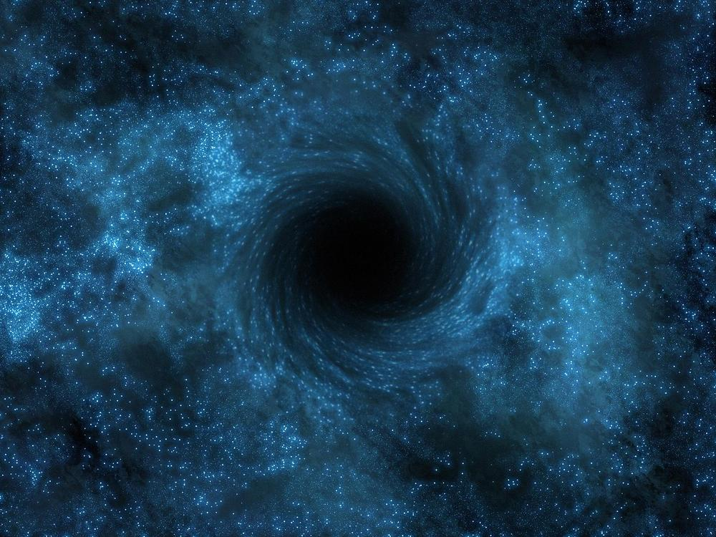
Zeitreisen
Sascha Jecklin & Jonas Gründler

Slide 2
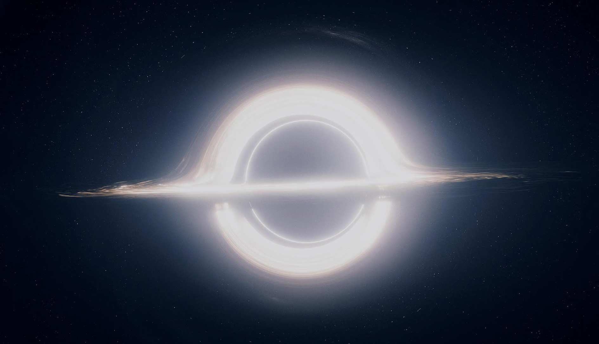
Themen
Geschichte
Realisierbarkeit
Mathematik
Simulation

Slide 3
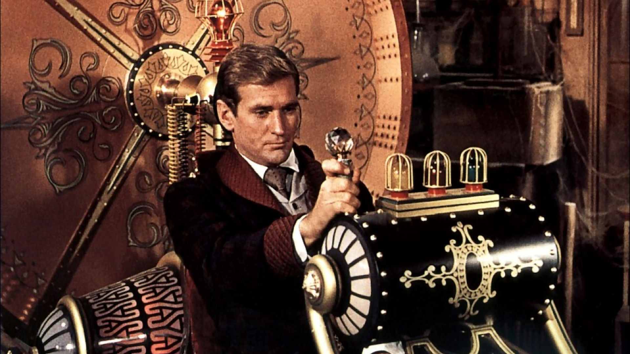
Geschichte

Slide 4
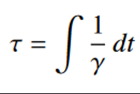
Was ist eine Zeitreise?

Slide 5
Welche Möglichkeiten gibt es?

Slide 6
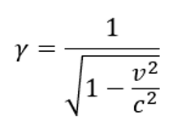
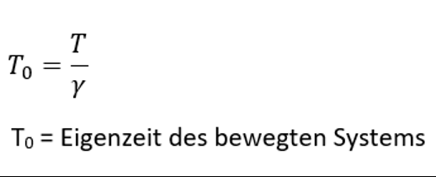
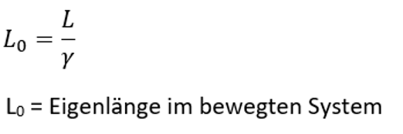
Geschwindigkeit
Lorentzfaktor
Zeitdilatation / Längenkontraktion

Slide 7
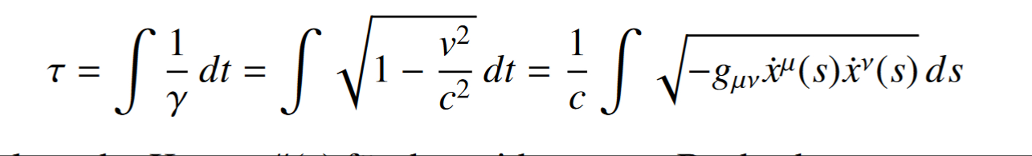
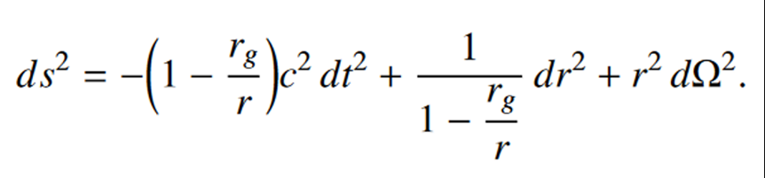
Gravitation
Gravitation als Krümmung des Raumes verstehen
Notes:
Wie kann die Einsteische theorie die Gravitation in der Umgebung eines sterns beschreiben. Lösung: Karl Schwarzschild ->Bewegungsgleichungen
Längenmessung in Kugelkoordinaten keine Option (Flache Geometrie, keine Krümmung) -> Schwarzschild Metrik, «Erweiterung der kugelkoordinaten»

Slide 8
Reise zu einem Schwarzen Loch
Realisierbar?
Zeit/Strecke
Energie

Slide 9
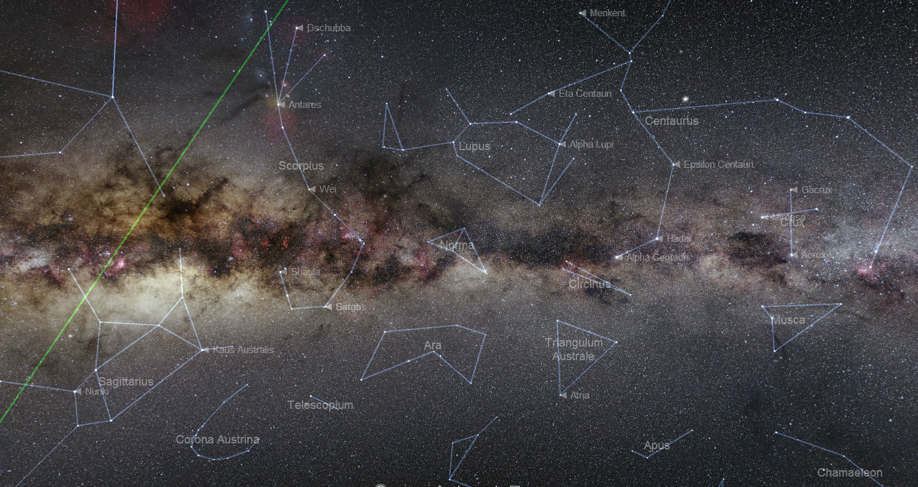
Sagittarius A*
Zentrum der Milchstrasse
Supermassives schwarzes Loch (4 Millionen Sonnenmassen)
26’000 Lichtjahre entfernt ( 1Lj = 9.4*10^12 km)
Gravitationsradius 10.6 Millionen km (Ereignishorizont)
Notes:
Erklärung: Schwarzes loch ist, Radius der Masse kleiner als Gravitationsradius -> nichts dringt nach aussen
Bsp: Sonnenradius 696’342km -> Gravitationsradius 2.952km -> viel kleiner
Einfügen: -Entdeckungsgeschichte (nur churz)
- Grafik für erklärung des Gravitationsr

Slide 10
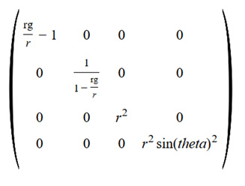
Schwarzschildmetrik

Slide 11
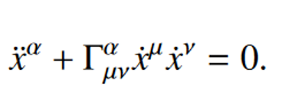
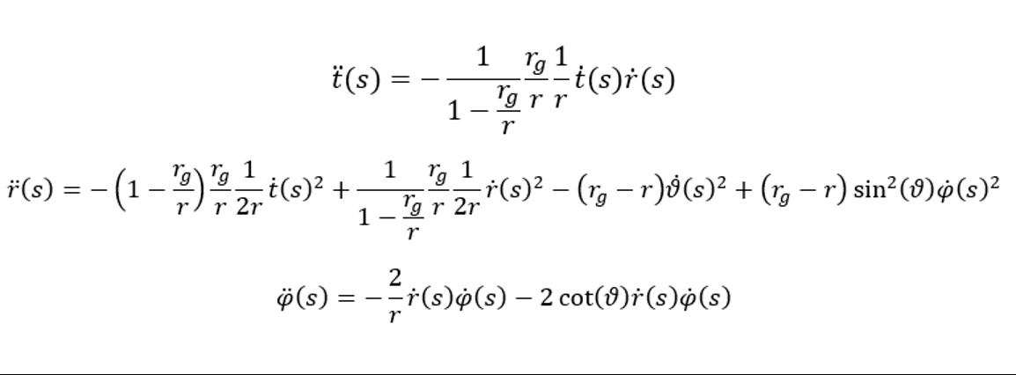
Geodäten
Geodätengleichung:
Ausgeschrieben:
Notes:
4 Dimensionales Koordinatensystem -> 4 diffgleichungen
1 Dimension fällt weg da planares Problem (2D) -> 3x3 Problem(Vektormult), einfachere Berechnung
Wandtafel Herleitung einer Gleichung -> Vektormultiplikation kurz erklären, Lösung dann in Präsentation

